Slide 1
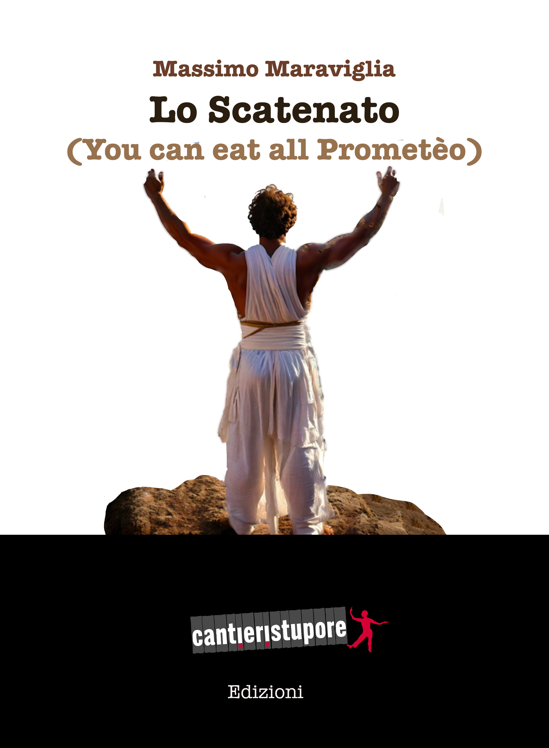
Modulo II
Lo Scatenato (you can eat all Prometèo)
GRUPPO: 4a/5a classe LCT
N.RO ALLIEVI: 25
ESPERTO ESTERNO: MANUEL SEVERINO
TIPOLOGIA PRODOTTO: ALLESTIMENTO SCENICO presentato al Festival del Teatro classico dei giovani a Siracusa (a cura dell’INDA - Istituto Nazionale del Dramma Antico)

Slide 2
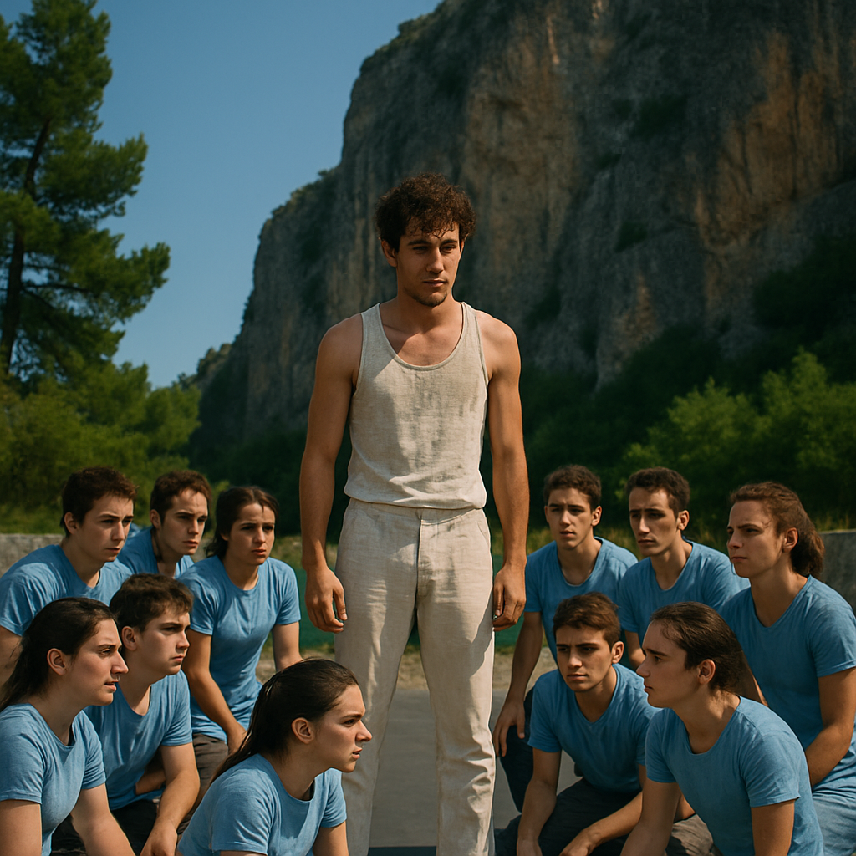
Modulo II
Lo Scatenato (you can eat all Prometèo)
IL TEMA:
Lo Scatenato (You can eat all Prometèo) è una riscrittura del Prometèo di Eschilo. Rispetto all'originale, la sequenza degli accadimenti resta pressappoco inalterata, così come restano inalterati i personaggi originali del dramma cui si aggiungono le figure spurie di Epimetèo, dell’Aquila obesa, di Pandora, di Gaia, di Eracle, di Zeus e di un improbabile Addetto.
La differenza sostanziale sta probabilmente nella qualità del personaggio di Prometèo. Nel testo originale egli rappresenta una divinità che, per il suo atto generoso, diviene è vittima innocente di un potere ottuso. Nella riscrittura proposta, il generoso titano non sembra affatto lamentarsi né soffrire per la sua trista sorte, che egli reputa la conseguenza quasi necessaria di un atto di libertà - l’aver offerto agli uomini tutti i doni che Zeus avrebbe loro negato - di cui egli assume piena e soddisfatta responsabilità.

Slide 3
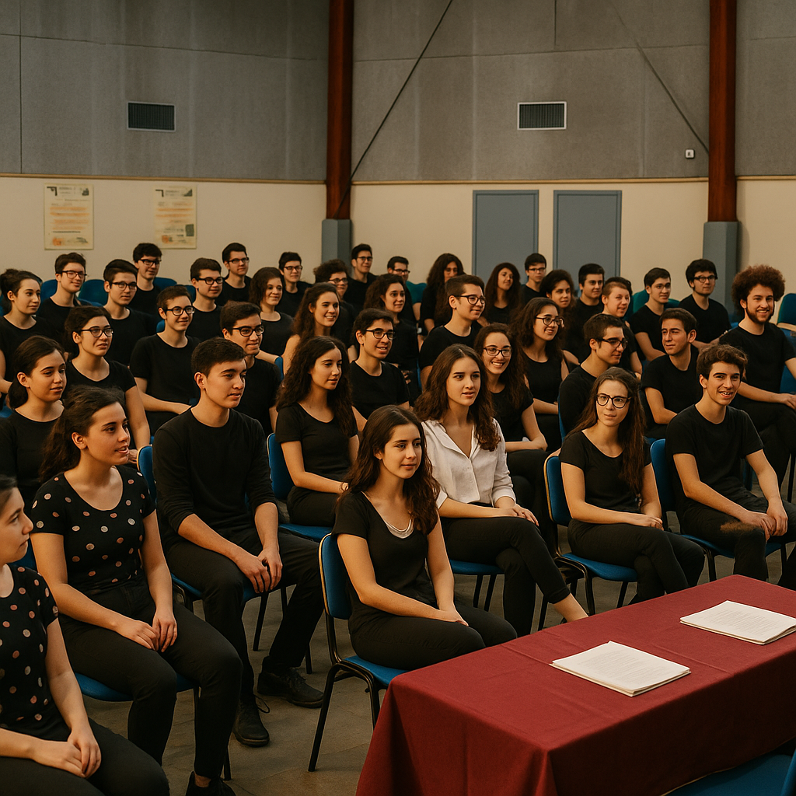
Modulo II
Lo Scatenato (you can eat all Prometèo)
IL PERCORSO:
Lettura del Prometeo incatenato di Eschilo, rilevando temi e peculiarità dei personaggi
Riscrittura del testo, cui hanno collaborando gli stessi allievi inserendo nuovi personaggi desunti dalla tradizione mitologica
Avvio della messa in scena, alle cui soluzioni anche scenografiche e di costumi hanno collaborato gli stessi allievi
Presentazione dell’allestimento al Festival del Teatro classico a Siracusa, nel maggio 2025.

Slide 4
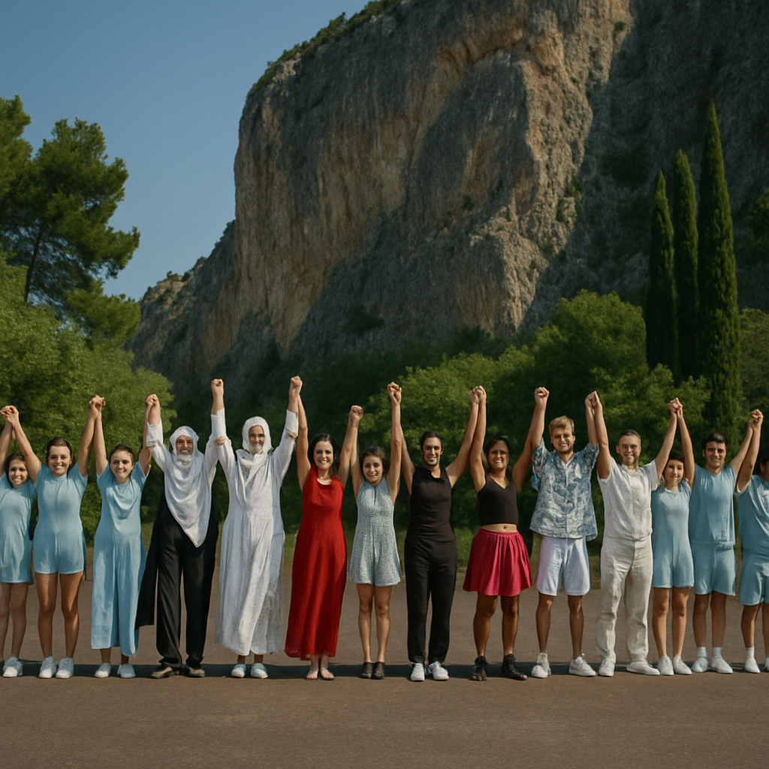
Modulo II
Lo Scatenato (you can eat all Prometèo)
NOTE DELL’ESPERTO (Manuel Severino):
Il complesso lavoro condotto con questo gruppo ha portato a risultati molto gratificanti per tutti, nonostante le varie difficoltà incontrate durante il percorso, alla fine del quale i ragazzi hanno manifestato una considerevole autonomia d’azione e di responsabilità nello svolgimento delle prove e negli aspetti organizzativi legati al percorso.
Oltre a ciò, si rileva un visibile miglioramento degli aspetti peculiarmente recitativi: pulizia nell’articolazione della parole e nell’azione scenica, ammirevole capacità di sostenere i ritmi di rappresentazione senza cadute né incertezze.

Slide 5
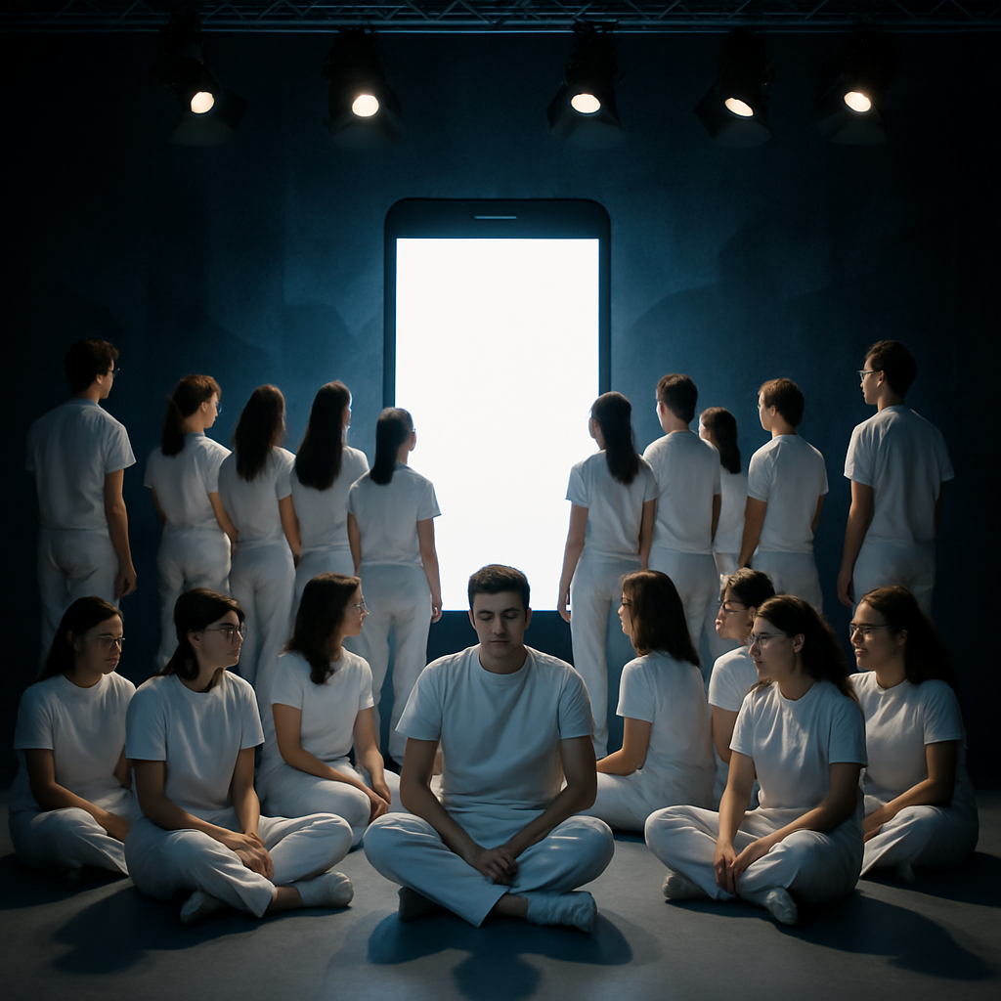
Modulo III
Pantomima (im)perfetta
GRUPPO: 1a/2a classe LCT
N.RO ALLIEVI: 25
ESPERTA ESTERNA: RAIMONDA MARAVIGLIA
TIPOLOGIA PRODOTTO: ALLESTIMENTO SCENICO in forma di pantomima, basata su un canovaccio scritto dalle stesse allieve partendo da proprie esperienze esistenziali

Slide 6
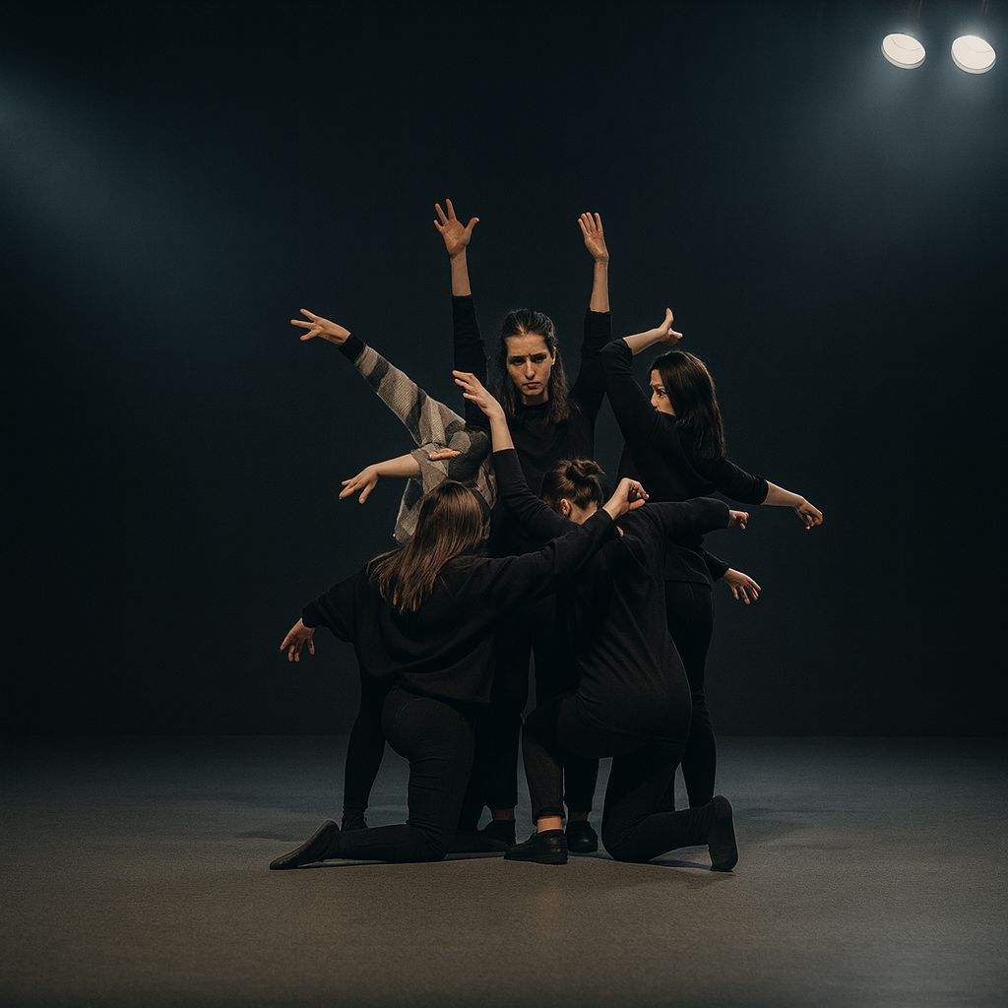
Modulo III
Pantomima (im)perfetta
IL TEMA:
Il tema della pantomima è una sintesi dei temi rilevati durante gli incontri iniziali in cui, con gli allievi, si è avviato un denso dialogo incentrato su ciò che li tocca nel profondo e appartiene al loro vissuto. Da questi momenti iniziali sono emersi temi sensibili e di grande intensità emotiva per gli adolescenti: la ricerca di una perfezione asfissiante e debilitante legata all’immagine che sentono di dover restituire alla società; la perdita del contatto con i propri sensi, con se stessi e con i propri simili; il senso di solitudine e la paura di non essere abbastanza; la costante sensazione di dover essere sempre all’altezza di aspettative esterne.

Slide 7
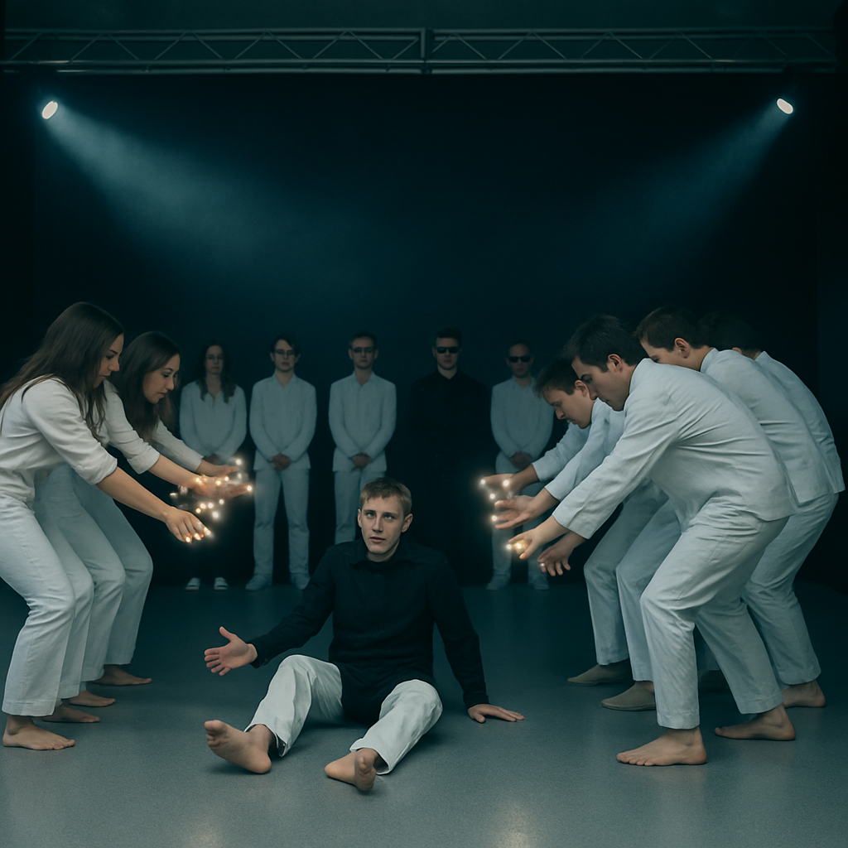
Modulo III
Pantomima (im)perfetta
IL PERCORSO:
Fase dialogica: emersione dei temi sensibili da restituire scenicamente
Stesura di brevi canovacci per la descrizione delle azioni da mettere in scena
Avvio delle prime prove d’improvvisazione sulle situazioni sceniche selezionate
Individuazione dei passaggi interessanti emersi durante le improvvisazioni
Definizione dei dettagli per migliorare quanto emerso dalle sessioni d’improvvisazione
Messa a punto delle transizioni da una scena all’altra
Montaggio finale

